Slide 1
Omverdsanalyse 2021
Vestland fylke

Slide 2
Regional omverdsanalyse i NAV Vestland
Omverdsanalysen gir ei oversikt over situasjon og utvikling i regionen på område som har påverknad på korleis NAV kan løyse oppgåvene sine.
Analysen kan nyttast som grunnlag for planlegging og forståing av utfordringar i den einskilde NAV-region.
Analysen kan være eit utgangspunkt for dialogen med NAV sine samarbeidspartnarar, slik at vi får ei felles forståing av utfordringar i regionen og kan koordinera innsatsen.

Slide 3
Overordna utviklingstrekk i Vestland
Lågare fødselstal og lågare innvandring gjer at befolkninga aukar mindre enn tidlegare.
Vi er i stor grad avhengig av innvandring, både flyktningar og arbeidsinnvandrarar, for å halde oppe folketalet. Dette gjeld særleg distriktskommunar.
Aukande sentralisering - flyttemønster og pendlingsmønster går i stor grad frå distriktskommunar til regionsenter og byar.
Mangel på arbeidskraft vil være eit aukande problem i framtida, særleg i regionane utanom Bergen.

Slide 4
Demografi

Slide 5
Oppsummering av hovudtrekk i demografisk utvikling
Det blir befolkningsvekst i Vestland i neste tiårs-periode også, men mindre enn i det førre tiåret. Nedgangen i innvandringa gjer at den i større grad vil være eit resultat av fødselsoverskotet.
Vestland får ei aldrande befolkning i neste tiårs-periode. Arbeidsstyrken vil auke i reine tal, og sysselsettingsdelen kan bli redusert.
Prosentdelen av arbeidsstyrken som har høgare utdanning er aukande.

Slide 6
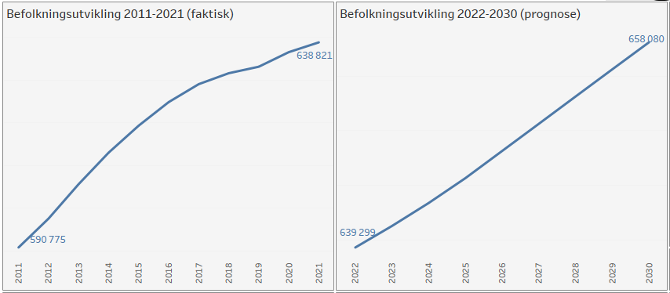
Befolkningsutvikling: faktisk og prognose
Notes:
Vestlands befolkning veks med over 48 000 mellom 2011 og 2021. For neste periode fram mot 2030 er det venta ein vidare vekst på om lag 18 800 personar. Redusert takt på veksten, men det er framleis venta ein betydeleg auke framover. For framskriving er det såkalla mellomalternativet (MMMM) til SSB nytta.
Kjelde: SSB

Slide 7
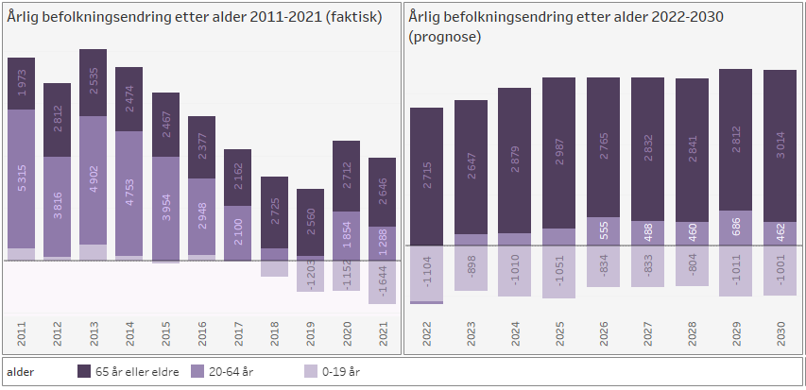
Årleg befolkningsendring etter alder: faktisk og prognose
Notes:
Her ser vi befolkningsveksten fordelt på aldersgrupper. Reelle tal for 2011-2021, og framskriving fram til 2030.
Dei siste fire åra har det vært tydeleg at befolkninga under 20 år blir færre, det blir framleis nokon fleire i «arbeidsfør alder» 20-64 år, medan det er jamn og høg auke i talet blant dei 65 år og eldre.
I grove trekk er det denne utviklinga som er venta å halde fram i åra til 2030 også. Stadig færre under 20 år, ein forsiktig auke i 20-64 år, og ein jamn og stor auke i dei over 64 år.
I sum peiker det fram mot ein aldrande befolkning, som på sikt gir lågare yrkesdeltaking i befolkninga generelt. Mykje av den forventa auken i befolkninga fram mot 2030 består av den eldste aldersgruppa, ettersom summen av dei andre to gruppene er forventa å være netto negativ.
For framskriving er det såkalla mellomalternativet (MMMM) til SSB nytta.
Kjelde: SSB

Slide 8
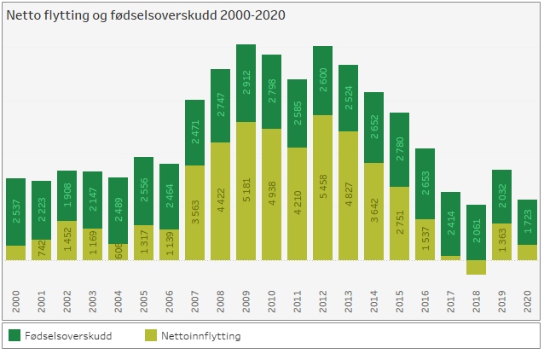
Netto flytting og fødselsoverskot 2000 - 2020
Notes:
Dette er reelle tal for perioden 2000-2020
Det var ein lang periode med mykje tilflytting mellom 2007 og 2015, som i hovudsak bestod av innvandring til landet. I åra etter 2016 har tilflyttinga til fylket gått mykje nedover, og gir ikkje lenger noko særleg tilskot til befolkningsauka dei siste åra.
Samtidig ser me at fødselsoverskotet har falt noko etter 2017, slik at veksten framover hovudsakleg er grunna fødselsoverskotet.
Kjelde: SSB

Slide 9
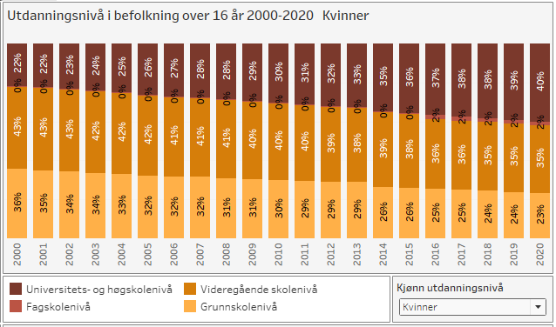
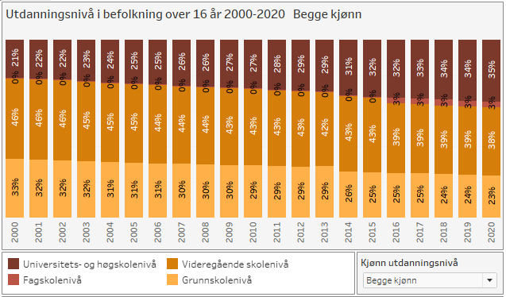
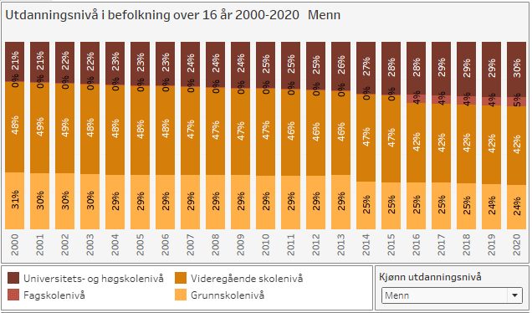
Utdanningsnivå
Notes:
Her visest utdanningsnivået på befolkninga over 16 år i perioden 2000-2020
Den langsiktige trenden er at delen med høg utdanning aukar over tid.
Det er verdt å merke seg at dette i særleg grad gjeld for kvinner, som no har ein mykje større del med høg utdanning enn menn (40% mot 30%). I 2000 var disse delane om lag jamstore mellom kjønna (22%), medan langt fleire kvinner enn menn berre hadde grunnskole (36% mot 31%). Kvinnene har hatt ei mykje sterkare utvikling dei siste 20 åra enn mennene.
Kjelde: SSB

Slide 10
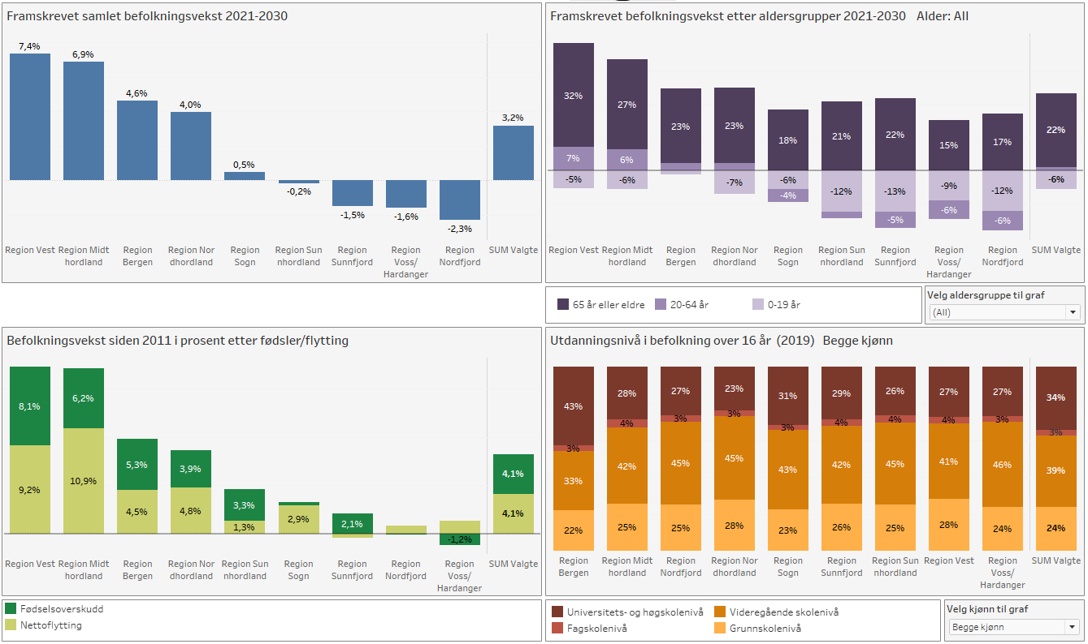
Samanlikning av regionar
Notes:
Her samanliknast regionane i Vestland.
Gjennomgåande er at befolkningsveksten blir størst for området rundt Bergen, medan ein i indre og nordre delar av fylket kan sjå stagnasjon og nedgang i folketalet fram mot 2030.
Kjelde: SSB

Slide 11
Levekår og fattigdom

Slide 12
Oppsummering av hovudtrekk: levekår og fattigdom Vestland
Vestland har ein låg fattigdomsdel samanlikna med landssnittet, særleg om ein ser bort frå Bergen. Fattigdomsdelen har likevel auka tydeleg dei siste 10 åra.
Ulikheita (GINI) er noko lågare enn landssnittet, og nivået har vore nokså stabilt sidan 2016.
Kommunane rundt Bergen, samt enkelte industridominerte kommunar kjem dårlegast ut på levekårsrankinga.
Kommunane i indre og nordlege strøk av fylket kjem best ut på levekårsrankinga. Mange av dei har relativt få innbyggjarar.

Slide 13
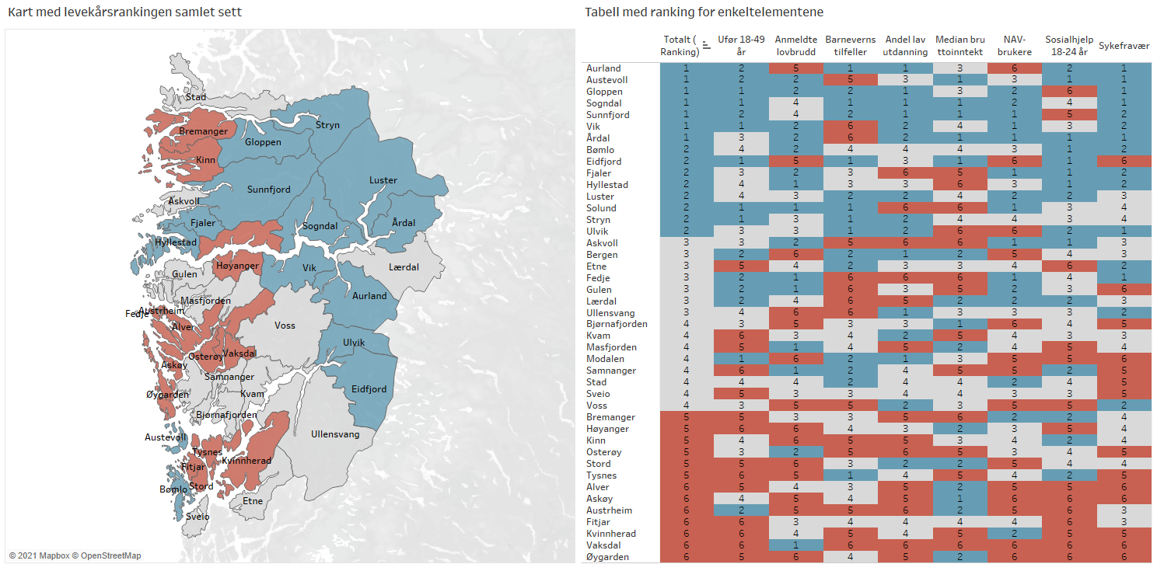
Levekårsrangering for Vestland 2021
Notes:
Kommunane rundt Bergen, samt nokre industridominerte kommunar kjem dårlegast ut på levekårsrankinga.
Dei som kjem best ut på levekårsrankinga er kommunane i indre og nordlege strøk av fylket. Mange av dei har relativt få innbyggjarar.
Om levekårsrangeringa
Metode:
Vi har plukka ut nokre statistikkvariablar som skal fange opp ulike elementa av levekår og variasjonen av disse mellom kommunar i Vestland. På kvar av variablane er kommunane plassert i seks jamstore grupper, kor dei som er plassert i 1 har den beste verdien på variabelen, medan dei som er plassert i 6 har den dårlegaste. Alle kommunane har da fått en ranking 1-6 på kvar variabel, og deretter er det tatt eit snitt av disse for å lage total-rankinga for kvar kommune. (Kor dei igjen blir ranka 1-6 ut frå snittet) Dette er inspirert av ein metode som Bergen kommune brukar i sine levekårsundersøkingar og gjer det mogleg å samanstille ganske ulike talstorleikar.
Tolking av rankinga:
Rankinga er helt relativ, og framhevar skilnader mellom kommunar snarare enn likskap. Rankinga seier ingenting om kva som er objektivt bra eller dårleg med tanke på levekår, men den får frem spreiinga blant kommunane i fylket. Slik at ein kommune som kommer relativt dårleg ut med et høgt tal i rankinga ikkje nødvendigvis har store levekårsproblem av den grunn. Men den kommer dårlegare ut enn resten av fylket.
Kjelder: SSB og NAV

Slide 14
Ulikskap
Notes:
Vestland har ein låg fattigdomsdel (låginntekt) samanlikna med landssnittet, særleg om ein ser bort frå Bergen. Enkelte regionar i fylket har likevel noko høgare del av dei under 18 i låginntektsgruppa. Nordfjord og Sogn ligg her noko høgare enn Bergen, som elles er den regionen i fylket som har mest utfordringar med dette i sum.
Fattigdomsdelen i alle regionar har elles auka tydeleg dei siste 10 åra.
Ulikheita (GINI) er jamt over lågare enn landssnittet, med unntak for Bergen, og nivået har vore nokså stabilt sidan 2016.
Kjelde: SSB

Slide 15
Behov for kompetanse og arbeidskraft

Slide 16
Oppsummering av hovudtrekk Behov for kompetanse og arbeidskraft
Samanlikna med landet, har Vestland høgare prosentdelar sysselsette innan helse og industri, og lågare innan varehandel og tenesteytande næringar.
I bedriftsundersøkinga er optimismen i sum lågare enn i fjor, men noko høgare når det gjeld utsikter til sysselsetjing.
Arbeidsmarknaden i Vestland har blitt mindre stramt det siste året, men det er til dels store regionale variasjonar.
Dei største pendlingsstraumane i Vestland er mellom Bergen og omlandskommunane. Elles er det pendling inn til regionale senter med mange arbeidsplassar innan administrasjon, helse, industri og fiske/oppdrett.

Slide 17
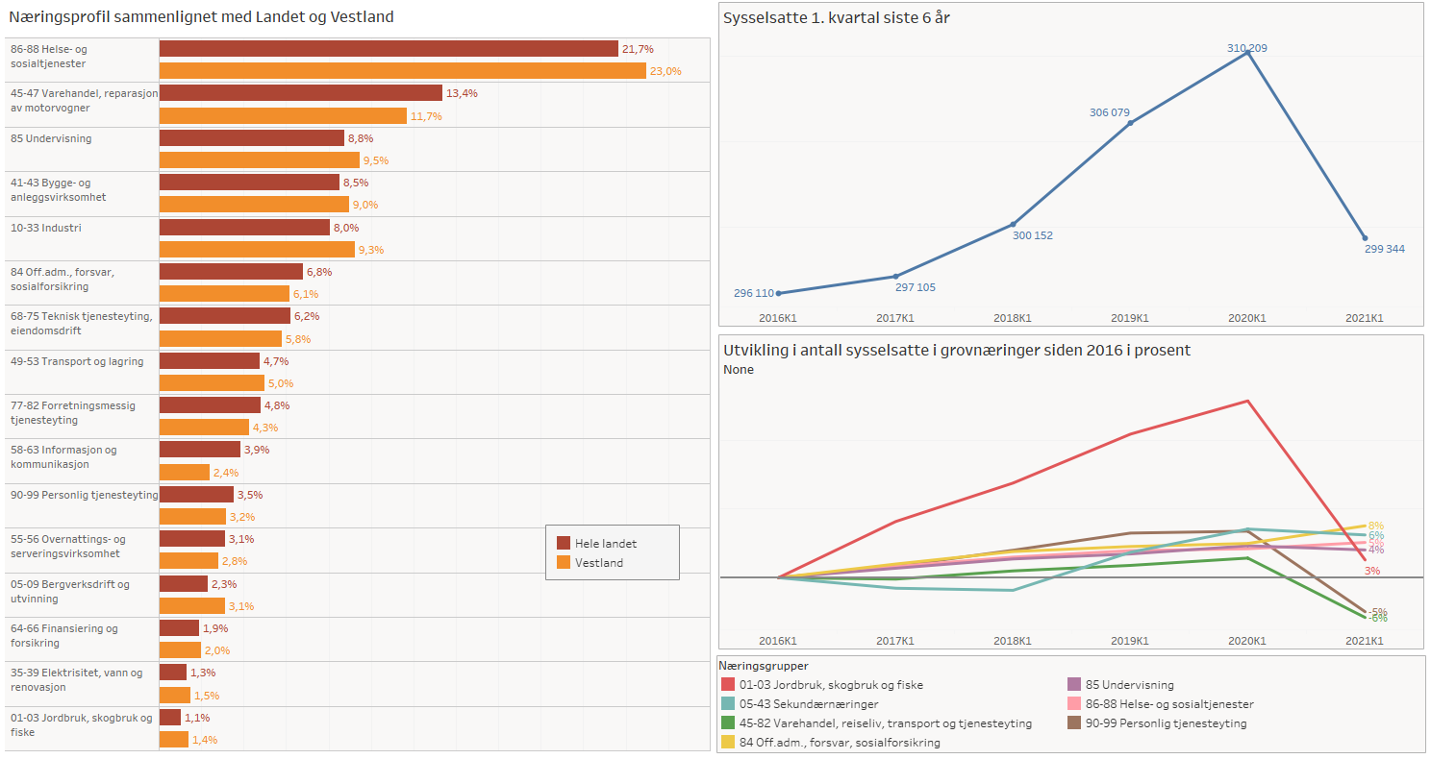
Næringsprofil Vestland
Notes:
Samanlikna med landet, har Vestland høgare prosentdelar sysselsette innan helse og industri og lågare innan varehandel og tenesteytande næringar.
Talet på sysselsette falt ganske mykje frå 1. kvartal 2020 til 1. kvartal 2021, noko som i stor grad må tilskrivast pandemien og påfølgjande høge ledigheitstal. I åra forut for pandemien auka talet på sysselsette med arbeidsstad i Vestland jamt år for år.
Ser vi på utviklinga i meir grovinndelte bransjar, ser vi og her effekten av pandemien med dropp i talet på sysselsette innan tenesteyting, varehandel og reise/uteliv frå 2020 til 2021.
Jordbruk har også hatt eit fall frå 2020 til 2021 som må tilskrivast at det kom få gjestearbeidarar inn til jordbruket i 2021, som medførte at dei heller ikkje telte som sysselsette i statistikken. Kjelde: SSB

Slide 18
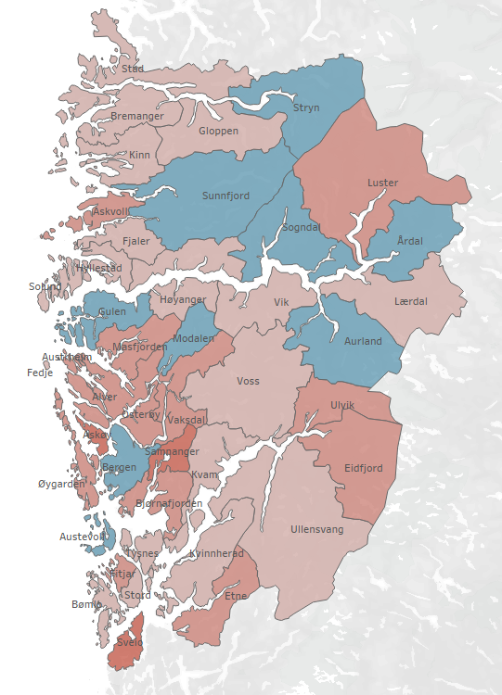
Nettopendling i fylket
Notes:
Dei største pendlingsstraumane i Vestland i tal er mellom Bergen og omlandskommunane, som alle har netto utpendling til byen.
Elles er det pendling rundt om i fylket inn til regionale sentre med mange arbeidsplassar innan administrasjon, helse, industri og fiske/oppdrett.
Dei fleste kommunar i fylket har netto utpendling til Bergen eller landet elles, og fylket samla har netto utpendling til andre delar av landet.
Kjelde: SSB

Slide 19
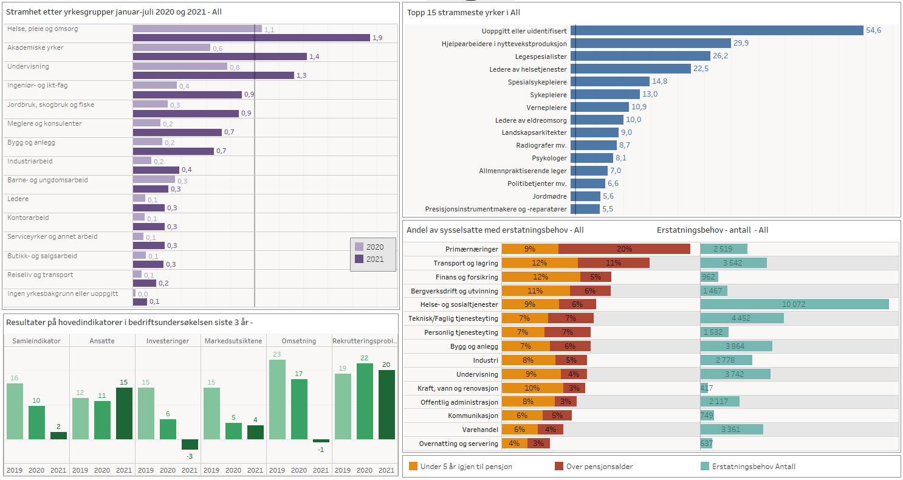
Etterspørsel etter arbeidskraft
Notes:
Stramheit reknast ut ved å dele gjennomsnittleg tal på utlyste stillingar kvar månad med gjennomsnittleg tal på bruttoledige, og er eit mål på manglande samsvar mellom tilbod og etterspurnad i marknaden.
Stramheita er stort sett høgare nå enn i fjor. Særleg høg har han blitt innan yrka i offentleg sektor innan helse, undervisning og saksbehandling, men fleire yrker i det private som jordbruk, meklarar, bygg og industri har og vesentleg stramheit no. Minst stramt er det innan yrka som framleis merkar pandemien som reiseliv, transport, service og varehandel.
Ser vi på dei spesifikke yrka, så er det bærplukkarar på toppen (utgjer sannsynlegvis også noko av dei med ikkje identifiserte yrke). Elles dominerast toppen av den lista av spesialistar innan helsefag samt eit par andre yrke med lang utdanning.
Erstatningsbehovet grunna pensjon er og ganske høgt over dei neste åra. Som del av dei sysselsette er behovet størst innan primærnæringar og transport, men i reine tal er det helsepersonell som i størst grad treng å bli erstatta.
Bedriftsundersøkinga i 2021 var positiv med forventa tal på sysselsette, men elles er forventingane til bedriftene for investeringar, marknad og omsetting svært låge. Det er verdt å merke seg at gjennom det heile så er delen av bedrifter som melder om rekrutteringsproblem svært stabil, som nok reflekterer problem i store deler av fylket med å rekruttere høgt utdanna spesialistar innan fleire felt.
Kjelder: NAV, SSB, Bedriftsundersøkinga 2021

Slide 20
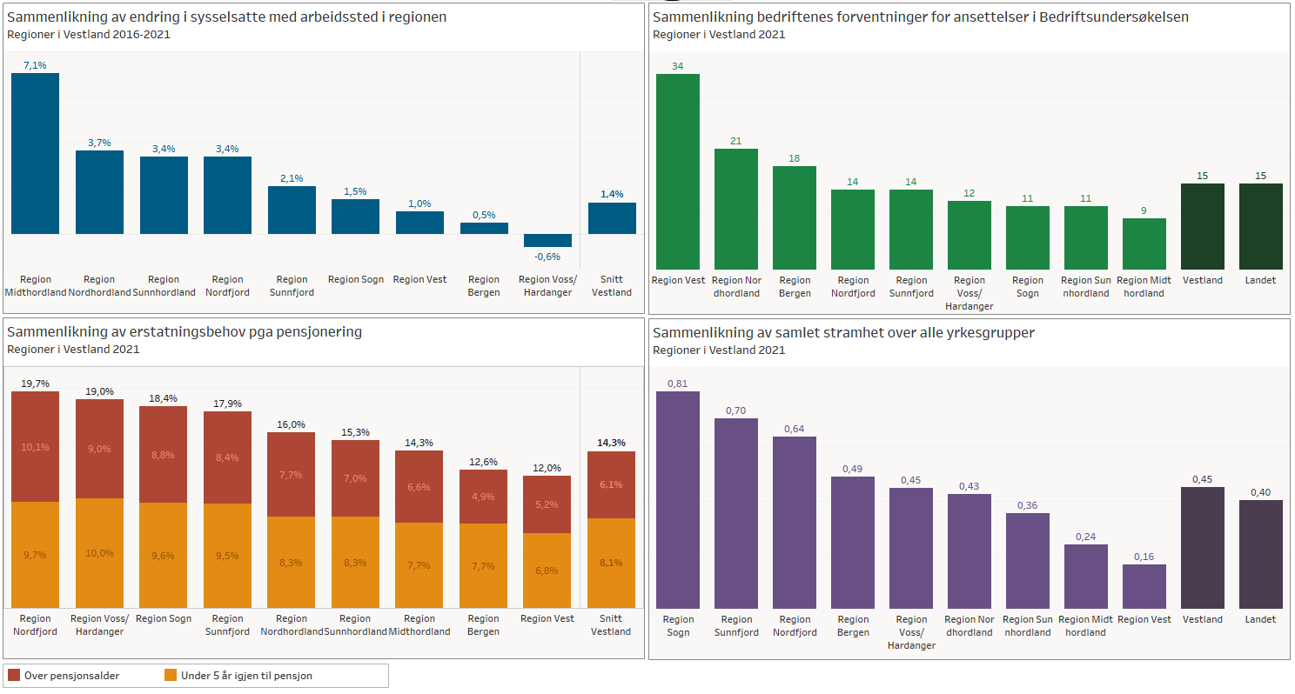
Etterspørsel – samanlikning mellom regionar
Notes:
Størst prosentvis vekst i talet på sysselsette har det vore i Midthordland, etterfølgd av Nordhordland, Sunnhordland og Nordfjord. I desse tala blir nok Bergen og Vest tynga ned av den ekstra store arbeidsløysa dei har fått i forbindelse med pandemien.
Forventingar til auka sysselsetting er høgast blant verksemder i Vest, medan Nordhordland og Bergen ligg ein tanke over snittet. Elles er nivået ganske jamt, men lågast i Midthordland.
Erstatningsbehovet grunna pensjon er høgast for dei mest rurale regionane i tidlegare Sogn og Fjordane som Voss/Hardanger. Her er det til dels store behov for kvalifisert arbeidskraft. Lågast er erstatningsbehovet i Bergen og Vest.
Stramheita fylgjer erstatningsbehovet i stor grad, med tidlegare Sogn og Fjordane som regionane med dei strammaste arbeidsmarknadane. Minst stramt er det i Vest, som og heng saman med relativt høg arbeidsløyse etter pandemien. Vestland samla er eit hakk meir stramt enn landet elles.

Slide 21
Brukarar av NAV - utvikling

Slide 22
Oppsummering av hovudtrekk: Brukarar av NAV – utvikling Vestland
Utviklinga i seinare år har vore:
Ein stor auke i arbeidssøkjarar i 2020 som går tilbake i 2021.
Lange trendar med fleire uføre, færre på nedsett arbeidsevne og stabilt tal på langtidssjuke.
Dei siste åra har tala på dei med nedsett arbeidsevne auka noko, medan talet på uføre har vore meir stabilt.

Slide 23
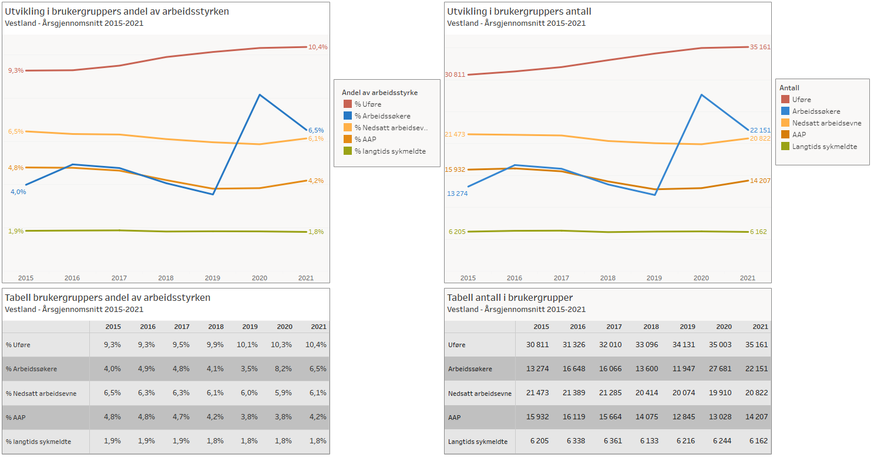
Utvikling i brukargrupper hos NAV
Notes:
Utviklinga i seinare år har vore:
Ein stor auke i arbeidssøkjarar i 2020 som går tilbake i 2021.
Lange trendar med fleire uføre, færre på nedsett arbeidsevne og stabilt tal på langtidssjuke.
Dei siste åra har det derimot auka noko blant nedsett arbeidsevne, medan uføre har vore meir stabilt.

Slide 24
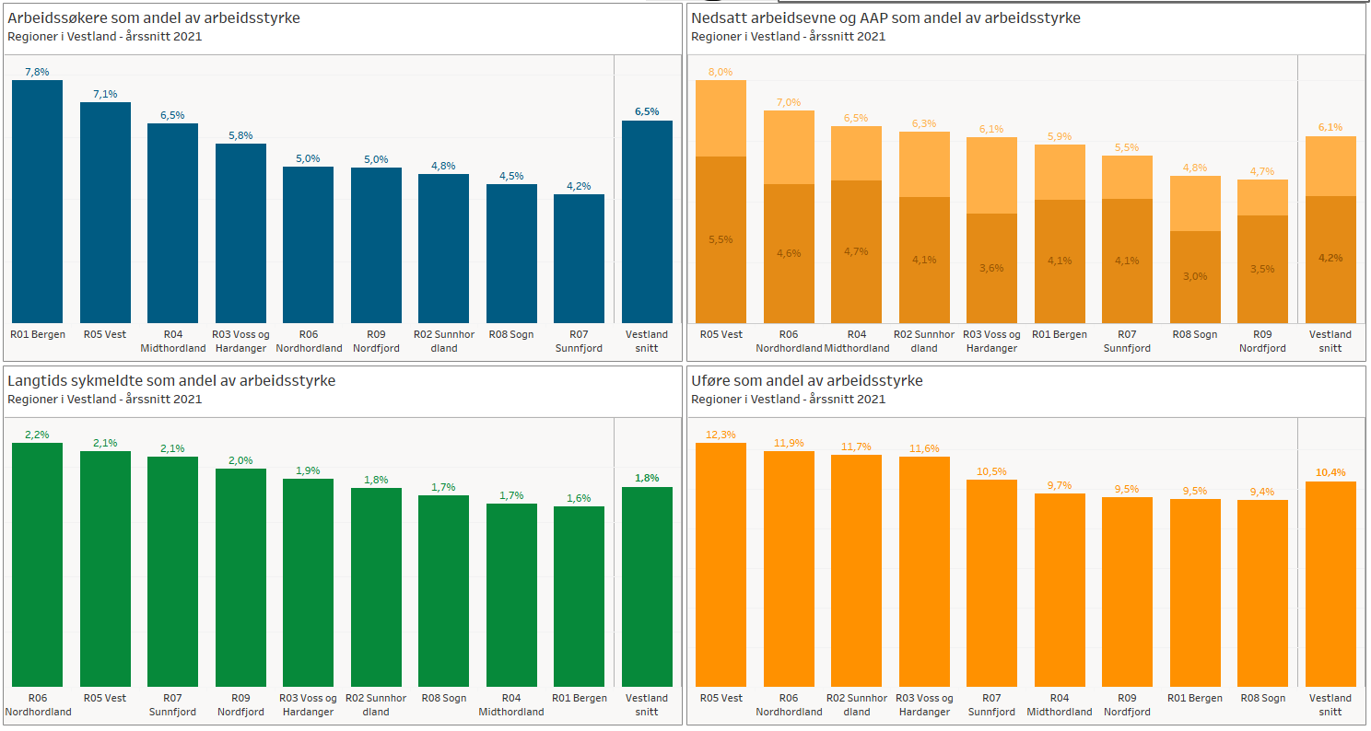
Samanlikning brukargrupper mellom regionar
Notes:
Ser me på regionane i Vestland, så er det Vest som har mange personar i alle kategoriane. Dette er eit trekk ved regionen som har vart ved i lang tid. Elles for kvar einskild gruppe:
Arbeidssøkarar: Bergen og Vest ligg klart høgast i 2021 grunna gjenværande ledigheit etter pandemien. Dei fleste andre regionane er nede på eit nivå som liknar meir på normalen.
Nedsett arbeidsevne/AAP: Særleg Vest ligg høgt på tala her, både på nedsett arbeidsevne og AAP-mottakarar. Nordhordland og Midthordland er og med på å trekkje opp snittet noko. Sogn, Nordfjord og Sunnfjord ligg lågast i fylket.
Langtids sjukmelde: Her er nivået ganske stabilt og med små variasjonar mellom regionane. Men og her er Nordhordland og Vest høgast av regionane.
Uføre: Her er det 4 regionar som ligg relativt høgt (11-12%): Vest, Nordhordland, Sunnhordland og Voss/Hardanger. Sunnfjord ligg på fylkessnittet, medan dei resterande ligg relativt lågt nede på 9-talet.

